Slide 1
Тема: А.И.Куприн. Литературный хронограф.
Повесть «Гранатовый браслет»
10 класс

Slide 2

-Сегодня на уроке вы:
-будете знакомиться с биографией, важными событиями в жизни русского писателя А.И.Куприна;
- с историей создания, особенностями жанра, сюжета и композиции повести А.И.Куприна «Гранатовый браслет»;
-напишете рецензию о произведении;
- Вы научитесь:
- составлять структурно-смысловую хронологическую таблицу;
излагать сжато информацию текста, сохраняя основную мысль и выражая личную оценку;

Slide 3
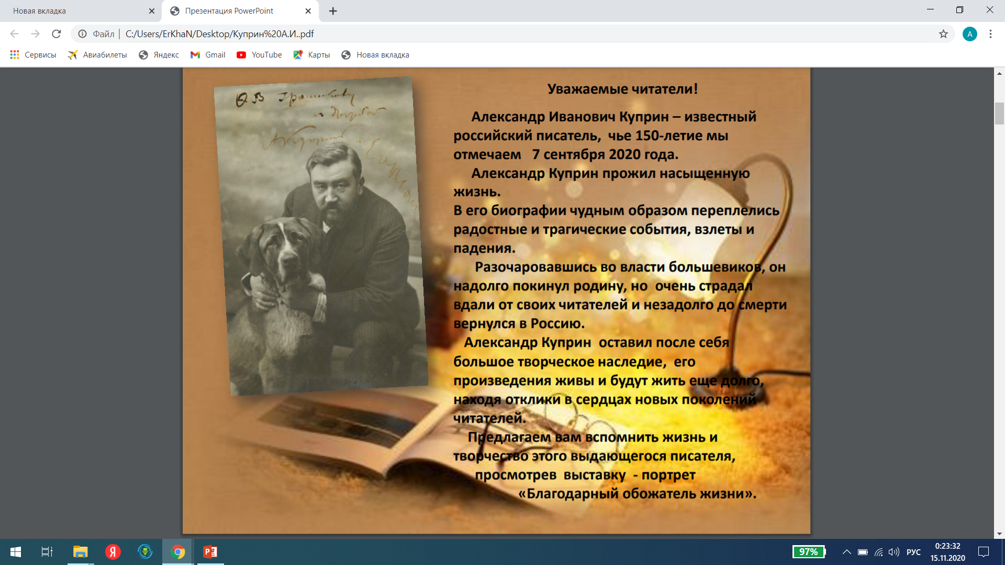
А.И. Куприн -150 -летие со дня рождения
Александр Иванович Куприн – известный российский писатель, чье 150-летие мы отмечаем 7 сентября 2020 года. Александр Куприн прожил насыщенную жизнь. В его биографии чудным образом переплелись радостные и трагические события, взлеты и падения. Разочаровавшись во власти большевиков, он надолго покинул родину, но очень страдал вдали от своих читателей и незадолго до смерти вернулся в Россию.
Александр Куприн оставил после себя большое творческое наследие, его произведения живы и будут жить еще долго, находя отклики в сердцах новых поколений читателей.

Slide 4
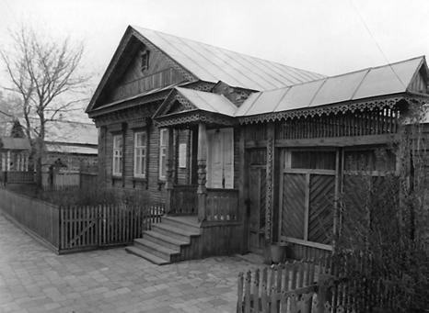
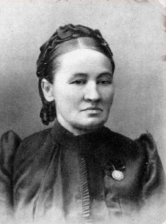
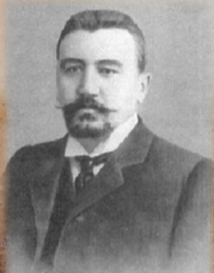
Отец писателя-
Иван Иванович Куприн
Жизнь и творчество А.И. Куприна
Александр Иванович Куприн родился 7 сентября (26 августа) в городе Наровчате Пензенской губернии в семье чиновника, секретаря мирового судьи.
Отец будущего писателя был разночинцем, мать происходила из дворян, из рода татарских князей. Когда А.И. Куприну не было еще и года, умер отец.
Семья осталась без всяких средств, и мать Куприна была вынуждена поселиться в Московском Вдовьем доме. Мальчик жил вместе с ней.
Мать писателя-
Любовь Алексеевна Куприна

Slide 5
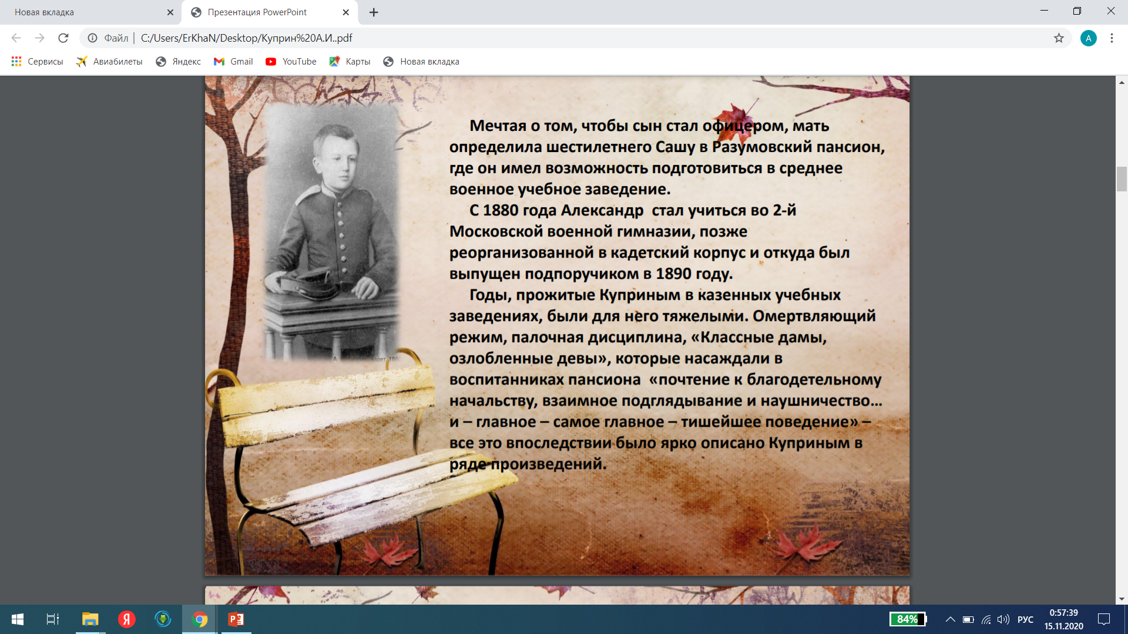
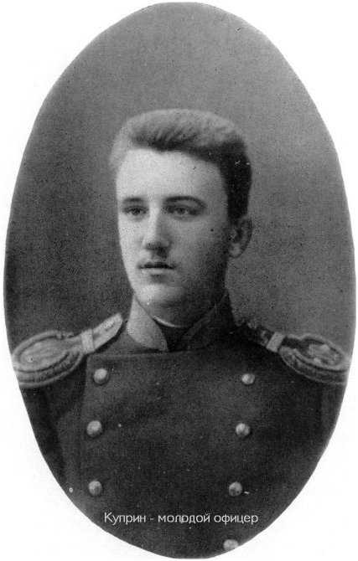
Образование
В шесть лет Александр Куприн начал обучение в московском Разумовском пансионе, считавшемся сиротским интернатом.
Спустя четыре года он продолжил образование во Втором Московском кадетском корпусе, окончив который стал курсантом Александровского военного училища.
Из его стен А. Куприн вышел подпоручиком, и на протяжении четырех лет нес службу в Днепровском пехотном полку

Slide 6
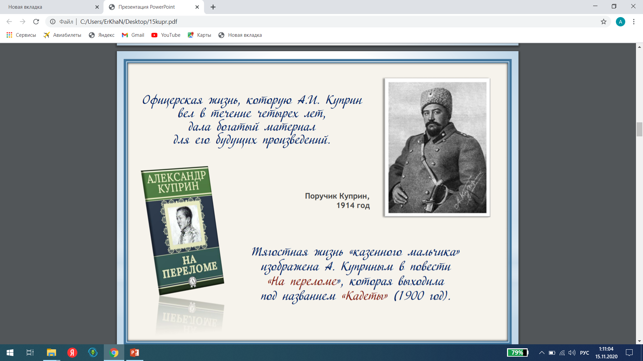

Тягостная жизнь «казенного мальчика» изображена А. Куприным в повести
«На переломе», которая выходила под названием «Кадеты» (1900 год).
Военная карьера
Офицерская жизнь, которую А.И. Куприн вел в течение четырех лет, дала богатый материал для его будущих произведений.
Поручик Куприн, 1914 год

Slide 7
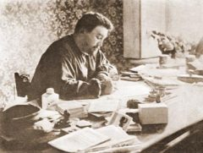
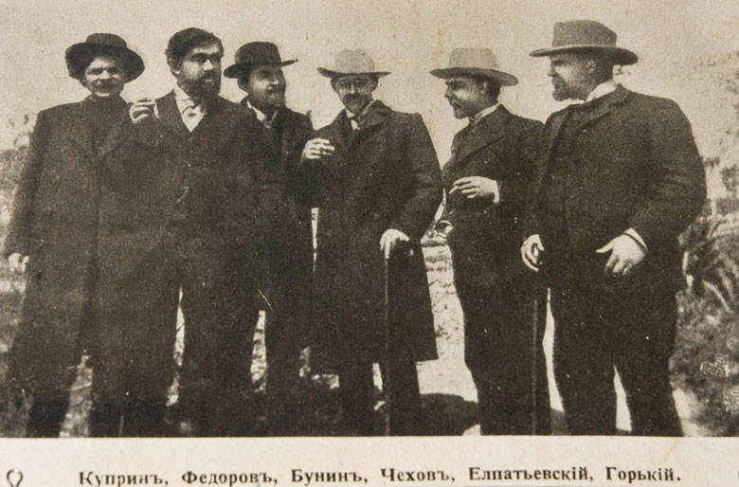
В 90-х годах А. Куприн знакомится с И. Буниным, А. Чеховым и М. Горьким. В 1901 году Александр Иванович переезжает в Петербург, и начинает работать секретарем «Журнала для всЕХ»
Начало творческой деятельности
В 1894 году А. И. Куприн выходит в отставку, не имея никакой гражданской профессии.
В следующие годы Александр Иванович много странствует по России, перепробовав множество профессий, жадно впитывая жизненные впечатления, которые стали основой его будущих произведений.

Slide 8



Мир произведений Александра Куприна
В 1896 году выходит повесть «Молох», в которой А. Куприн изобразил панораму крупного капиталистического завода, бедный быт рабочих поселков
Весной 1897 года писатель находился в Полесье. Впечатления этой поездки послужили основой создания повести «Олеся» (1898).
Повесть «Поединок» - произведение, имевшее большой успех, было опубликовано в 1905 году. Здесь описывается история конфликта молодого подпоручика Ромашова со старшим офицером, развивающегося на фоне столкновения романтического мировоззрения интеллигентного юноши с миром захолустного пехотного полка, с его провинциальными нравами, муштрой и пошлостью офицерского общества.

Slide 9

Повесть «Гранатовый браслет»
Повесть «Гранатовый браслет» (1910 год)
А. Куприна посвящена теме бескорыстной, возвышенной, романтической любви.
Смысл произведения заключается в том, что не спокойствие и комфорт являются источниками счастья, а именно любовь, искренняя, горячая и прекрасная.
Композиция – смысловая и формальная организация повести имеет особенности. Начинается произведение эпиграфом, обращенным к «Сонате № 2» Бетховена. Этот же музыкальный шедевр выступает в качестве символа в финальной части. В канву основного сюжета автор вплел небольшие любовные новеллы, рассказанные Василием Львовичем.
Повесть состоит из 13 частей. Жанр – повесть. Сам писатель считал свое произведение рассказом.
Направление – реализм.

Slide 10
История создания
15 октября 1910 года Куприн писал о сюжете рассказа своему другу, критику Ф. Д. Батюшкову: "Это – помнишь – печальная история маленького телеграфного чиновника П. П. Жолтикова, который был так безнадёжно, трогательно и самоотверженно влюблён в мать писателя Л. Любимова.
В основе сюжета случай, имевший место в реальной жизни. Мать Куприна была в такой же ситуации, как и героиня романа. Это история трагической любви, наполненная загадочными символами, мистическим настроением, романтическим пафосом.

Slide 11
Жанровое своеобразие повести
Вокруг “Гранатового браслета”; по сей день идут споры о его жанровой принадлежности. Зачастую произведение относят к жан­ру повести. Определенную роль здесь сыграло его композиционное построение: “Гранатовый браслет: состоит из 13 небольших главок.
Вероятно, в определении жанра необходимо следовать за автором, который определял жанр своего произведения как рассказ.

Slide 12
Сюжет повести
События повести разворачиваются в день рождения княгини Веры Николаевны Шеиной.Празднуют на даче в кругу самых близких людей.В разгар веселья виновница торжества получает подарок- гранатовый браслет.Оказывается, в знак любви подарен Вере Николаевне чиновником Желтковым.

Slide 13
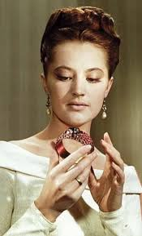

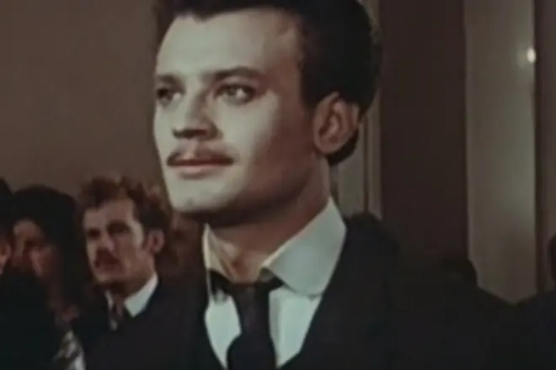
Вера Николаевна Шеина. Жена Василия Львовича. Всячески помогает ему удерживать на плаву их шаткое финансовое положение. Страстная любовь к мужу превратилась в искренние дружеские отношения. Не скрывает о письмах телеграфиста от мужа. Искренне переживает его смерть, сожалея, что настоящая любовь прошла мимо.
Главные герои
Георгий Степанович Желтков. В «Гранатовом браслете» герои поражают своей искренностью и честностью, но среди них есть герой, который вызывает восхищение. Внешне ни чем незаметный мелкий служащий, однажды увидел княгиню Веру, и влюбился. Это чувство сопровождало его всю жизнь, не надеясь на взаимность, он просто боготворил свой идеал. Чтобы не доставлять неприятностей любимой женщине, замужней даме, он покончил с собой, оставаясь счастливым.

Slide 14
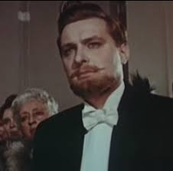
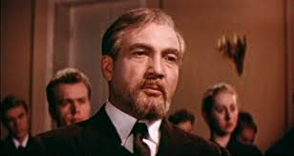
Главные герои
Князь Василий Львович Шеин. Известный человек в губернии, дела его идут не очень успешно, он близок к разорению, но вынужден вести себя соответственно положению. Человек, обладающий чувством юмора, гостеприимный и радушный хозяин. Знает о тайном поклоннике супруги, но, как глубоко порядочный и искренний человек, с пониманием относится к его чувству.
Генерал Яков Михайлович Аносов. Анализ его поступков говорит, что это справедливый, добрый и честный человек. Это очень мудрый и чувствительный старик. Он прожил долгую жизнь, многое испытал, и судит о людях с объективной точки зрения. Генерал осуждает моральное разложение общества, превратившего все святое в бытовую потребность. Он хорошо знает людей, все их мысли и поступки. Многие выражения этого героя разошлись на цитаты.

Slide 15
Задание № 1. Прочитайте биографическую справку и составьте хронологическую таблицу по творчеству А.И.Куприна
Хронологию | События

Slide 16
Задание № 1. Прочитайте биографическую справку и составьте хронологическую таблицу по творчеству А.И.Куприна
Хронологию | События
1870г | Родился в г.Наровчате
1880г | Закончил Московскую Разумовскую школу
1887г | Был зачислен в Александровское военное училище
1894г | Была закончена Военная карьера
1889г | Первый рассказ «Последний дебют»
1890г | Очерк «Юзовский завод», повесть «Молох», рассказ «Лесная глушь», повести «Олеся», «Кэт»
1901г | Рассказ «Оборотень». В эти годы Куприн познакомился с И.А.Буниным, А.П.Чеховым, М.Горьким. Он переехал в Петербург
1902г | Рассказ «Болото»
1903г | «Конокрады», «Белый пудель»
1905г | Повесть «Поединок»
1907-1911г | Цикл очерков «Листрогоны»
1908г,1911г | Рассказы «Сулафирь», повесть «Гранатовый браслет»
1938г | Писатель умер и был похоронен в Ленинграде,

Slide 17
Стилистический анализ произведения
Жанр
Стиль
Основная мысль
Лексические и грамматические средства текста

Slide 18
Примерный ответ
Жанр | Повесть.хотя сам автор считал свое произведение рассказом.
Стиль | Художественный
Основная мысль | Искренняя любовь существует, нужно только уметь ее замечать и принимать.
Лексические и грамматические средства текста | Описание пейзажа, портретов и психологического состояния персонажей, их вещного окружения реализуется за счет разнообразия изобразительно - выразительных средств. (эпитетов- тихие безоблачные дни метафор- («сирена на маяке .. ревела точно бешеный бык Тропы- «отвратительные погоды» Сравнения-«мелкий, как водяная пыль, дождик»

Slide 19
Задание № 3 Найдите в тексте причастия и деепричастия
Какова роль причастий и деепричастий в художественном тексте?
Название | Значение | вопросы | изменение | Синтаксическая функция
Причастие | Признак предмета по действию | Какой ? | Как прилагательное | Определение
Деепричастие | Добавочное действие, признак действия | Что делая? Что сделав? | Не изменяется | обстоятельство
Причастия и деепричастия с зависимыми словами образуют причастные и деепричастные обороты
Деепричастия делают речь более точной, динамичной, они передают множество действий, происходящих одновременно. Деепричастия обладают богатыми выразительными возможностями. Ёмкость, компактность, выразительность – эти свойства деепричастий широко используют поэты и писатели в своих произведениях.
Причастия и причастные обороты, при умелом их употреблении дают возможность выразительно передать детали, живописно рисующие действие, содействуют динамике рассказа, а это усиливает образность художественного повествования.

Slide 20
Примерный ответ
выполнение:
1. В 1905 году вышло наиболее значительное его произведение –повесть «Поединок», имевшая большой успех.
2.Время от времени он ласково поглаживал своей большой холодной рукой руку Веры, легко лежавшую на сгибе его рукава.
3.Худые, нервные пальцы Желткова забегали по борту коричневого короткого пиджачка, застегивая и расстегивая пуговицы.
4.И опять его дрожащие руки забегали, теребя пуговицы, щипля светлые рыжеватые усы, трогая без нужды лицо.

Slide 21
Задание № 4 Напишите рецензию на произведение
А.И.Куприна «Гранатовый браслет» на тему
«В чем особенность этого произведения, что я думаю об этом?»
Советы пишущему рецензию:
1.Напишите, кто автор книги и где она вышла.
2.Кому адресована книга.
3.Укажите тему книги, основную проблему, поднятую автором.
4.Назовите главных действующих лиц, кратко
5. Передайте кратко сюжет
6.Укажите, привлекательна ли для вас, вашего поколения эта книга.

Slide 22
Примерный ответ
Автор произведения "Гранатовый браслет" русский писатель , мастер короткой прозы А.И.Куприн. Это творение читают все - и учащиеся, и взрослые, давным давно окончившие школу.
Главная тема «Гранатового браслета» – безответная любовь.
Главными героями повести являются:
Вера Николаевна Шеина – княгиня, центральный женский образ;Василий Львович Шеин – муж ее, князь, губернский предводитель дворянства;
Георгий Степанович Желтков – мелкий чиновник контрольной палаты, страстно влюблен в Веру Николаевну.
Молодая замужняя женщина, княгиня Вера Николаевна Шеина, отмечает именины. Неожиданно она получает подарок от тайного поклонника гранатовый браслет. Уже 8 лет этот мужчина влюблен в Веру и пишет ей письма. Но они не знакомы лично. Брат Веры, Николай, разыскивает этого тайного поклонника. Им оказывается молодой мужчина, чиновник Желтков.
Мне повесть понравилось тем, что покоряет захватывающим сюжетом, глубокими образами и оригинальной интерпретацией вечной темы любви.

Slide 23
Рефлексия
Ребята, наш урок подошел к концу.
Закончите фразы:
Сегодня узнал(а)…
Было трудно…
Я понял(а)…
Меня удивило…
Теперь я могу…

Slide 24
Учебное задание
Просмотр художественного фильма «Гранатовый браслет» (1964) Режиссер А.Роом. Сравните литературное произведение и экранизацию. Надеюсь, вы узнали много нового и полезного. До встречи на следующем уроке!

Slide 25
Баршаға қолжетімді, сапалы білім!
Үш тілді
Цифрлы Қазақстан
Нәтижелі
Қол
жетімді
Дербес оқыту
Тиімді
Білімді бағалау
Заманауи технология
Качественное образование,
доступное всем!

